Slide 1
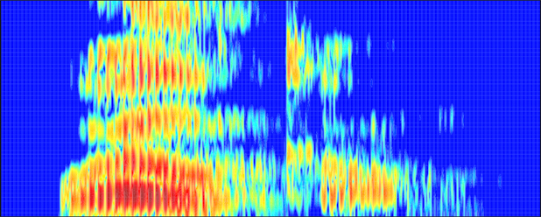
Clínica de pronunciación: Sesión 1
Dirigida por:
Joseph Casillas y Alicia Lorenzo
Middlebury College - 2014
Lunes: 5:45-6:30
Miércoles: 5:45-6:30

Slide 2
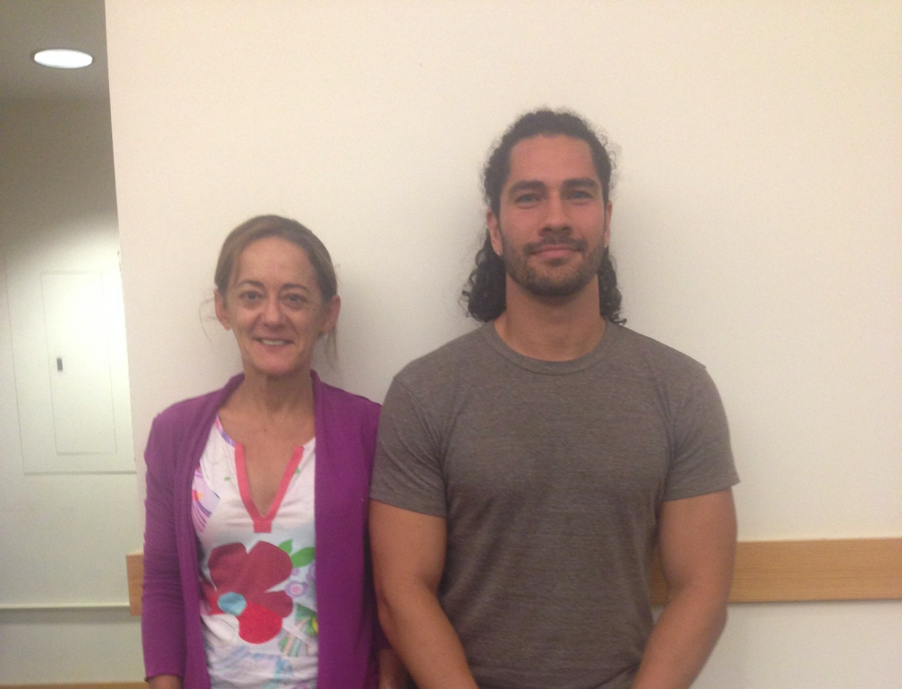
Clínica de pronunciación
¡Bienvenidos!

Slide 3
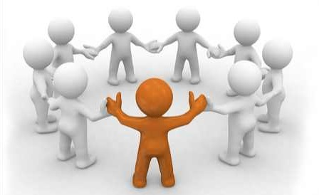
¡Saluda a tu vecino!

Slide 4
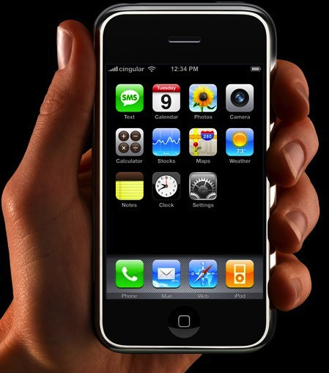

Slide 5
En clase …
Gracias por abstenerse de ...
Texting etc.

Slide 6
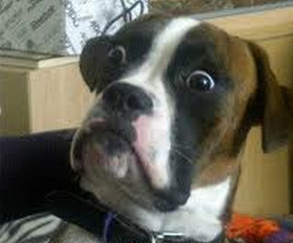
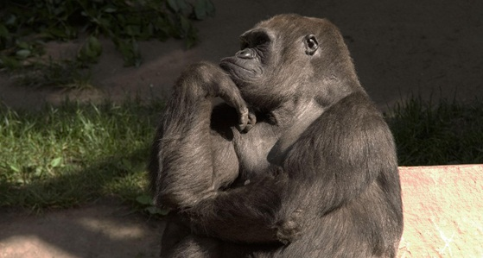
¿Por qué estamos aquí?

Slide 7

¿Por qué estudiar la fonética?

Slide 8
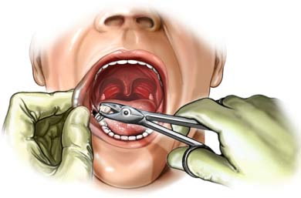
Meta:
Sacar el acento extranjero

Slide 9
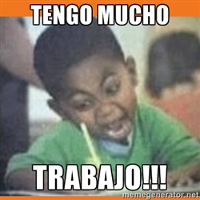
Trabajo
Práctica
Paciencia

Slide 10

Progreso
Individual
mi
español

Slide 11
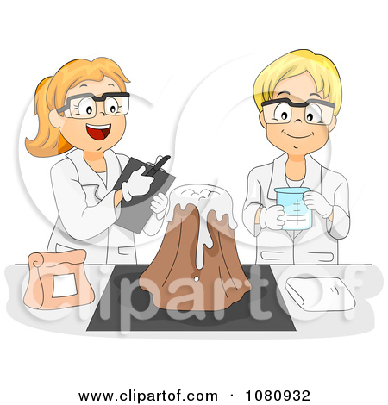
¿Tienes tú
acento extranjero?

Slide 12
¡Hola, chica bonita!
¿Tienes tú
acento extranjero?

Slide 13

¿Preguntas?

Slide 14
ENEMIGO
# 1

Slide 15

LA SCHWA

Slide 16

¿Qué es una schwa?
= sonido
INACENTUADO

Slide 17
¿Qué es una schwa?
Es el sonido más común del inglés
Existe en la gran mayoría de las palabras

Slide 18
animal, family
the, open, travel, item
banana, about, was
above, gallon, dinosaur
particular

Slide 19

¿Qué es una schwa?
a book

Slide 20
¿Qué es una schwa?
the book

Slide 21
¿Dónde está la schwa?
eleven

Slide 22
¿Dónde está la schwa?
eleven

Slide 23
¿Dónde está la schwa?
history

Slide 24
¿Dónde está la schwa?
history

Slide 25

¿Cómo suena la schwa?

Slide 26
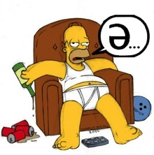

Slide 27
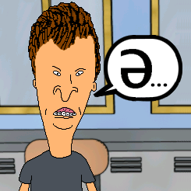

Slide 28
inglés
Anita
español

Slide 29
Las vocales

Slide 30
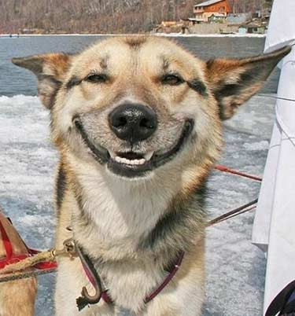
Las vocales del español

Slide 31
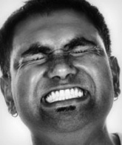
Las vocales del español
Son cortas
Requieren MUCHA tensión.

Slide 32
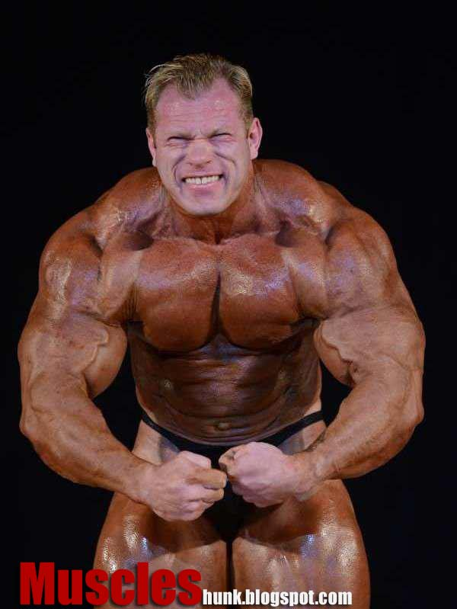
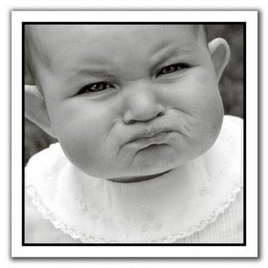
¿Tensión?

Slide 33
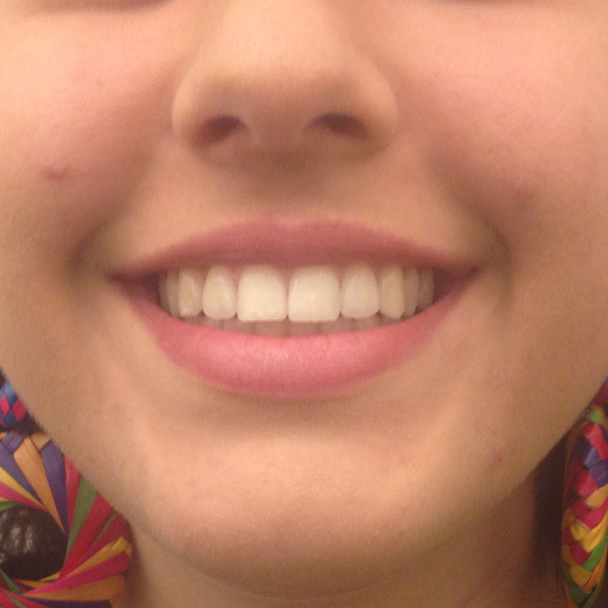
Las vocales del español
[i]

Slide 34
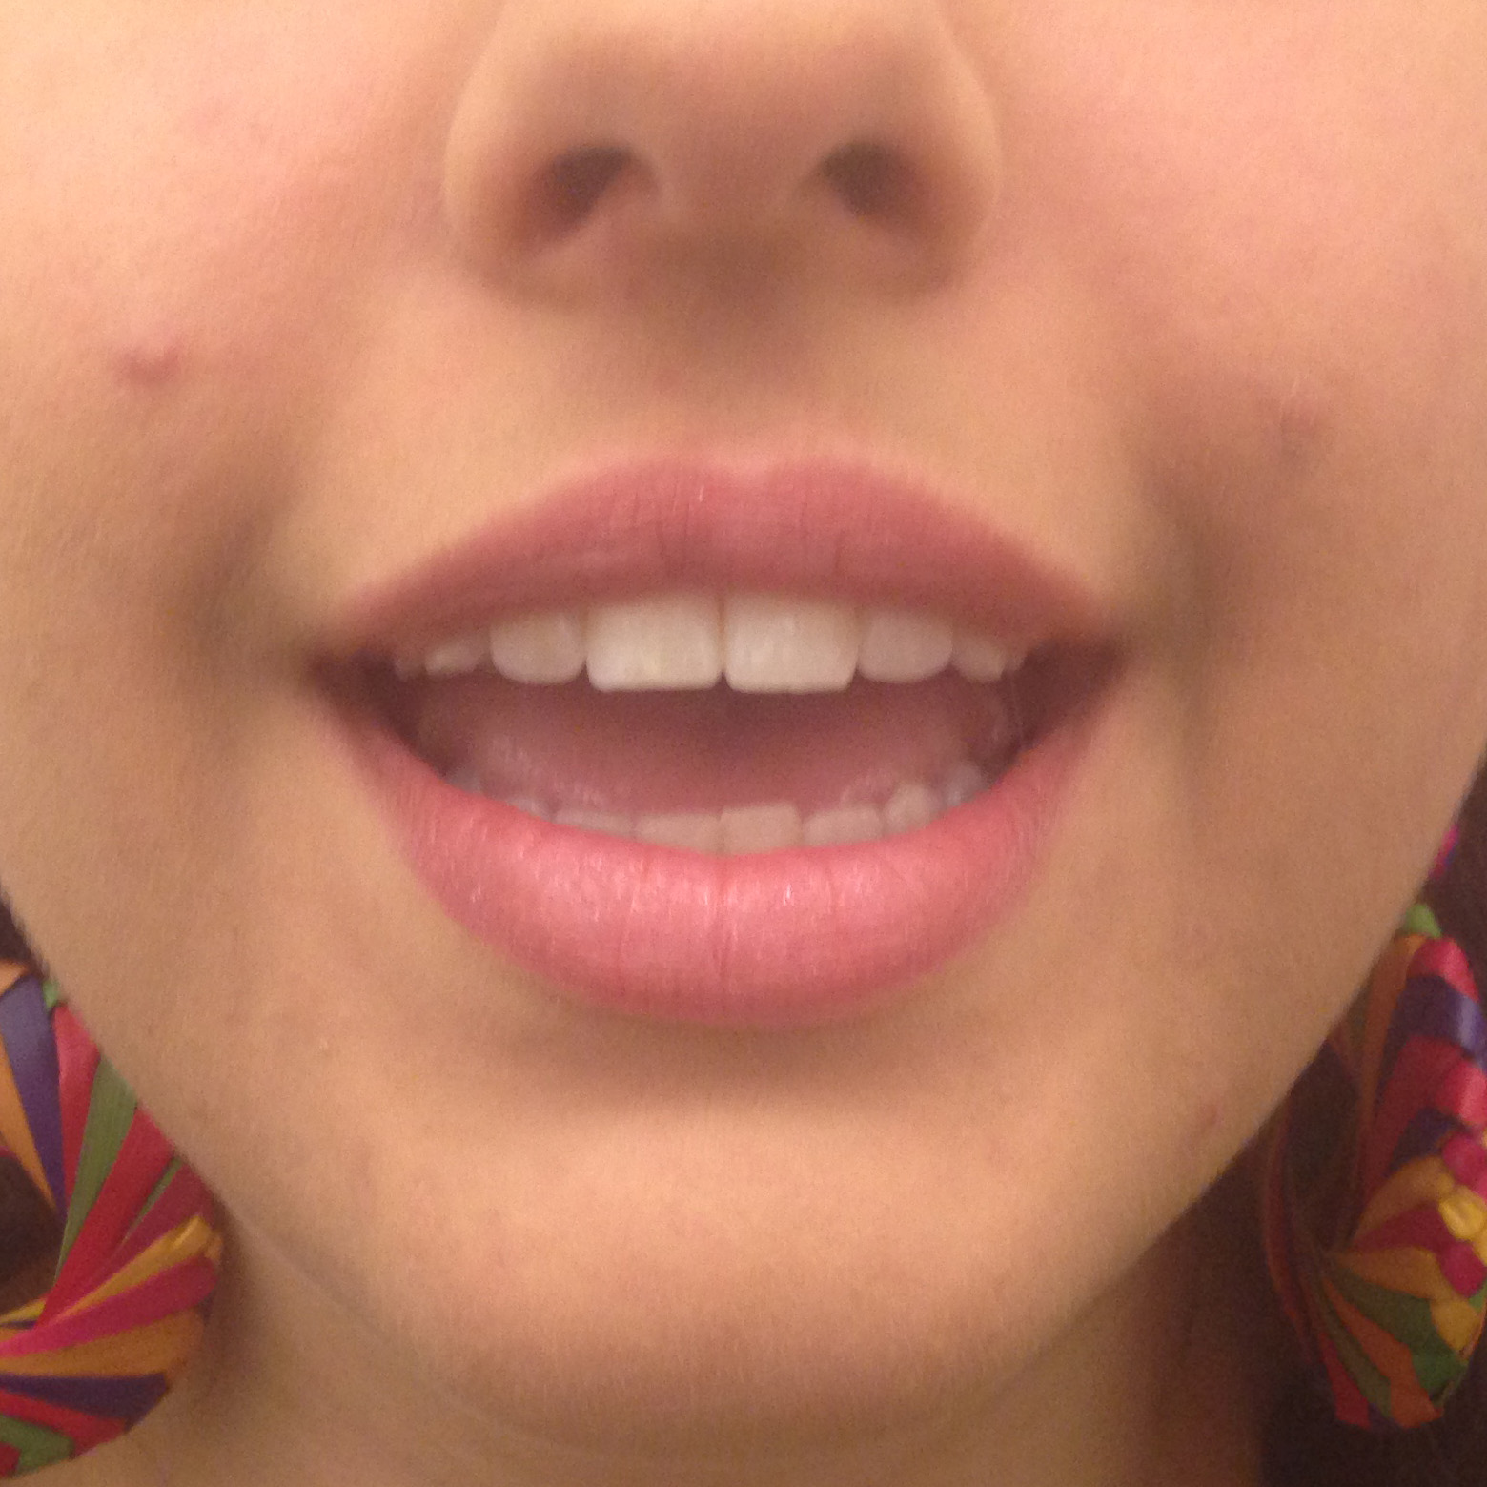
Las vocales del español
[e]

Slide 35
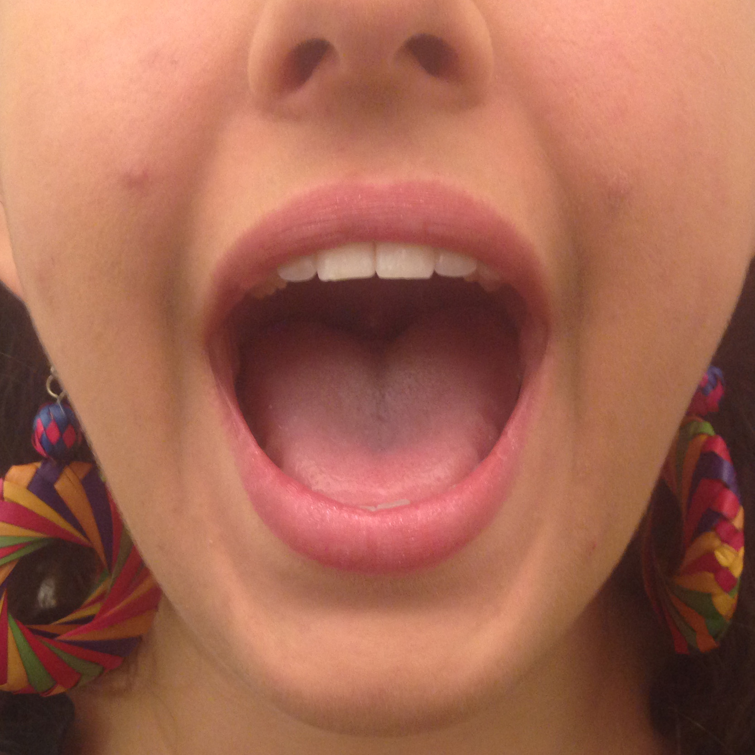
Las vocales del español
[a]

Slide 36
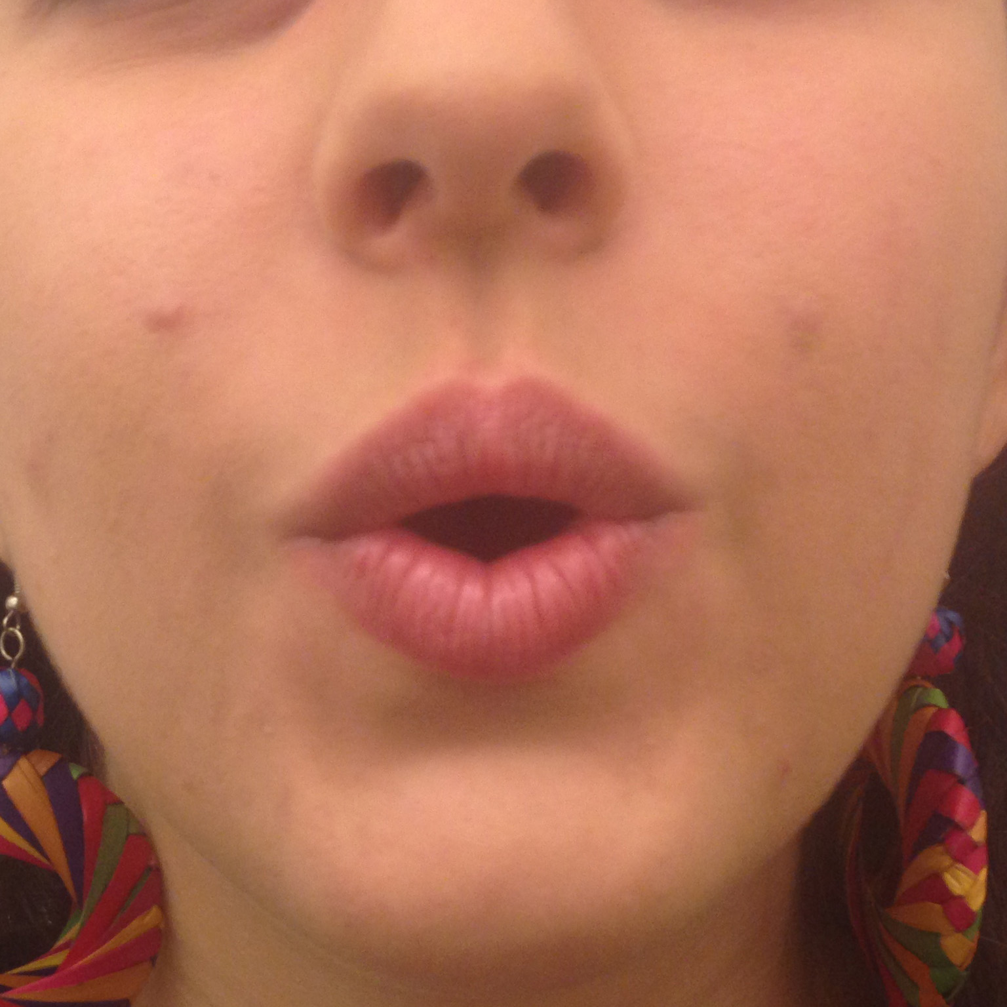
Las vocales del español
[o]

Slide 37
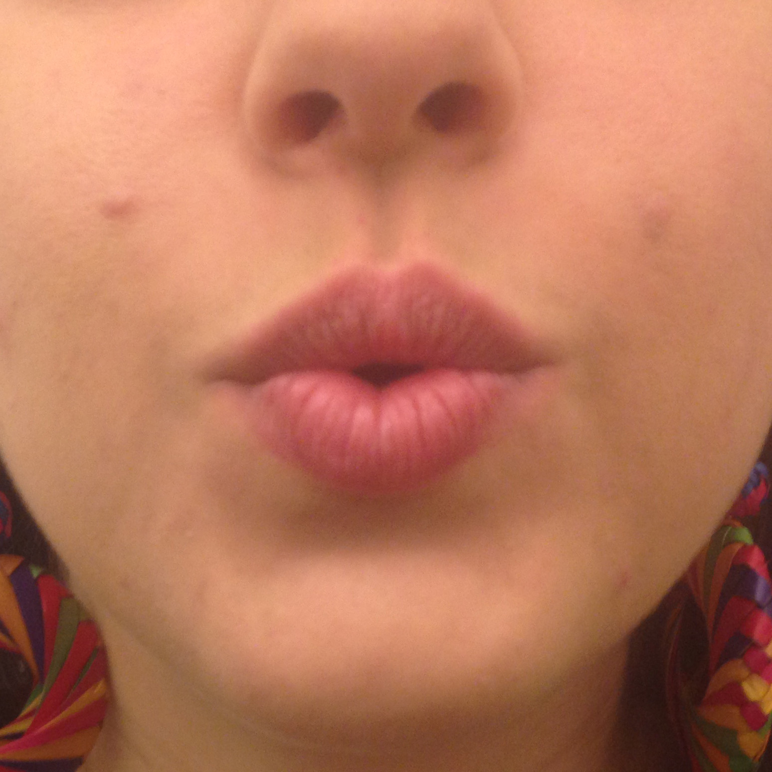
Las vocales del español
[u]

Slide 38

¡Hay que EVITAR la SCHWA!
[i] |  | [u]
[e] |  | [o]
 | [a]

Slide 39
inglés
Anita es una
chica bonita.
español

Slide 40
¿Preguntas?

Slide 41
fama
musa
tina
mira
chupa
Mayra
misa
besa
diga
tuya habla
Málaga

Slide 42
sílaba
público
termina
suplico
tercera
directo
comida
catorce
describa
médico
camina
sincero
lágrima
castillo

Slide 43

divertido
fantástico
últimamente
república
María

Slide 44
polic í a
El gran reto (“challenge”):
¿puedes articular la palabra siguiente
sin acento?
(difícil aun para nativos bilingües)
¡Ojo!
¡No lleva el acento aquí!
acento
(stress)
schwa!
police
inglés

Slide 45
¿Puedes articular este dicho sin acento?
Cortesía de boca, mucho vale y poco cuesta.

Slide 46
Otro reto:
¿puedes articular esta palabra
sin acento?

Slide 47
¿Preguntas?

Slide 48
Algunas estrategias
para mejorar la pronunciación
Usar el espejo
Hacer grabaciones
Hablar lentamente
Buscar un modelo
Cantar

Slide 49
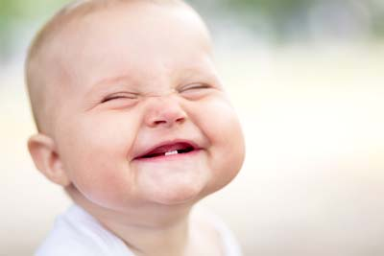
¡Gracias por venir!

Slide 50
Referencias
Schwegler, A. (2013). Clínica de pronunciación. Middlebury College.

